Slide 1
Troisième partie
Partie II:
Multiplication végétative

Slide 2
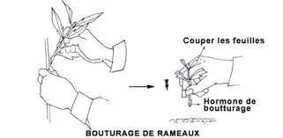
Bouturage, marcottage, Drageonnage, Stolons, Tubercules, Bulbes et bulbilles
1. Le bouturage:

Slide 3
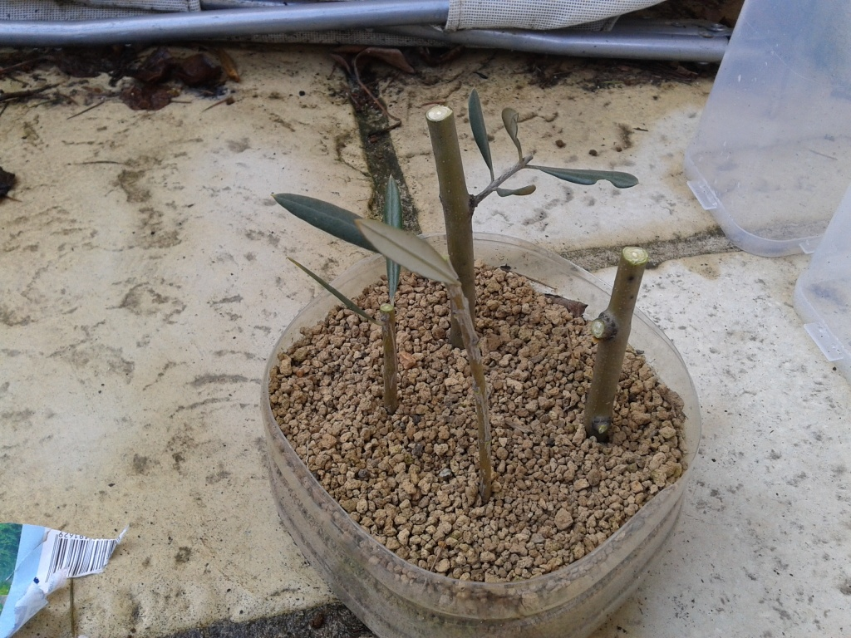
Bouturage de l’olivier

Slide 4
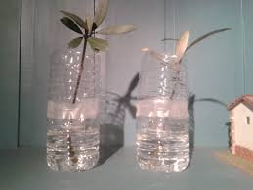
Bouturage de l’olivier dans l’eau

Slide 5
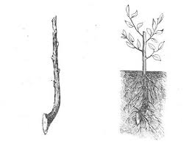
Bouturage en plein terre
Bouture
Enracinement après 60 jours

Slide 6
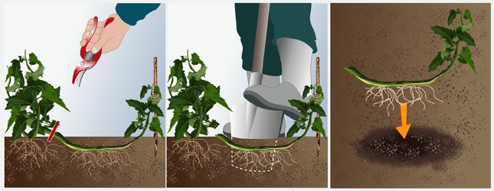
2. Le marcottage

Slide 7
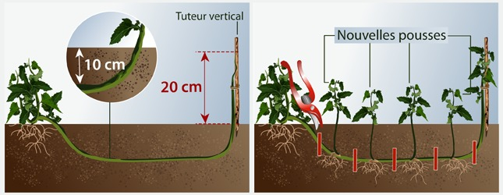
Le marcottage par couchage: à long bois

Slide 8
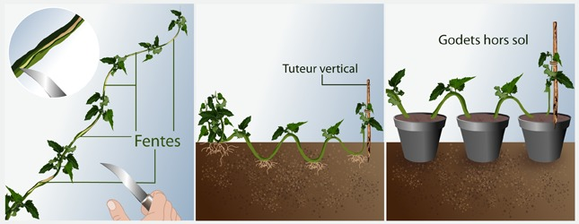
Marcottage en serpenteau et en pot

Slide 9
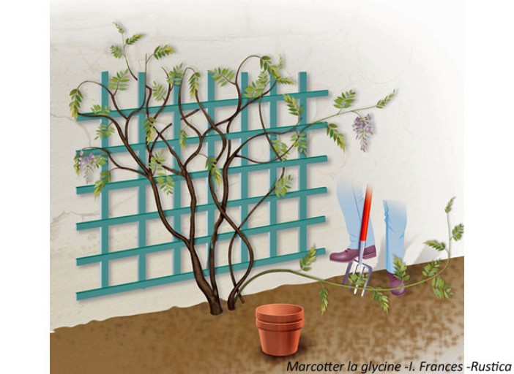
Le marcottage par couchage

Slide 10
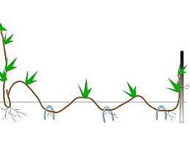
Marcottage en serpenteau

Slide 11
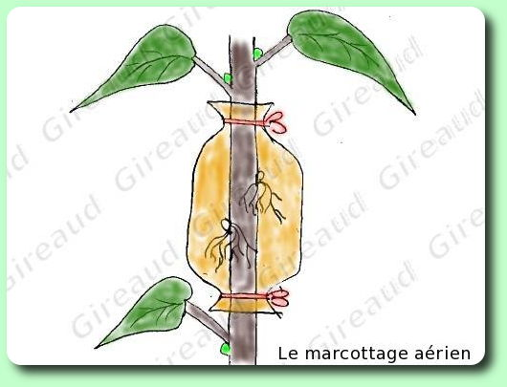
Le marcottage aérien

Slide 12
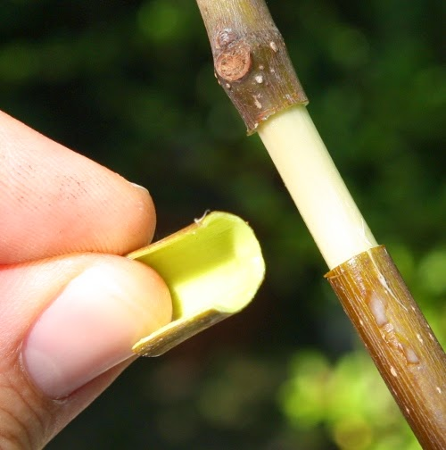
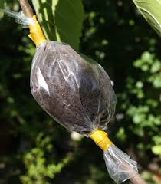
Le marcottage aérien

Slide 13
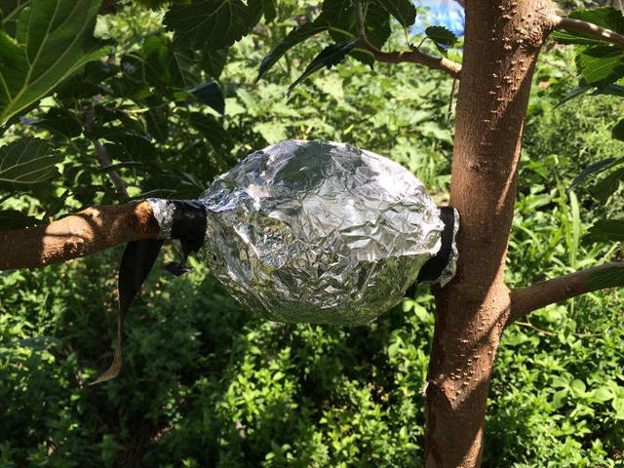
Le marcottage aérien

Slide 14
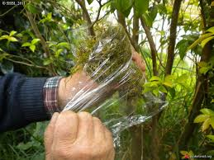
Le marcottage aérien

Slide 15
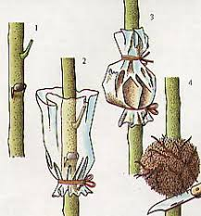
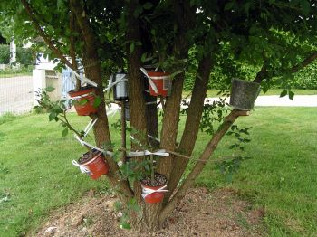
Finalité du marcottage aérien

Slide 16
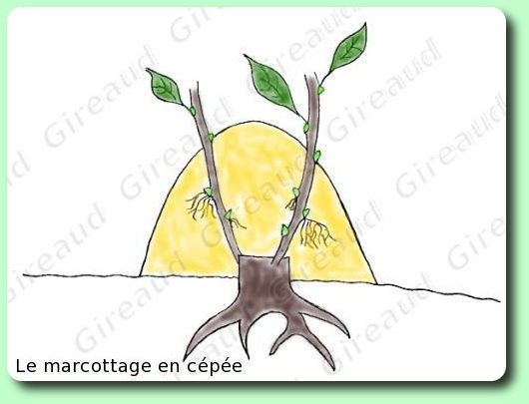
Le marcottage en Cépée

Slide 17
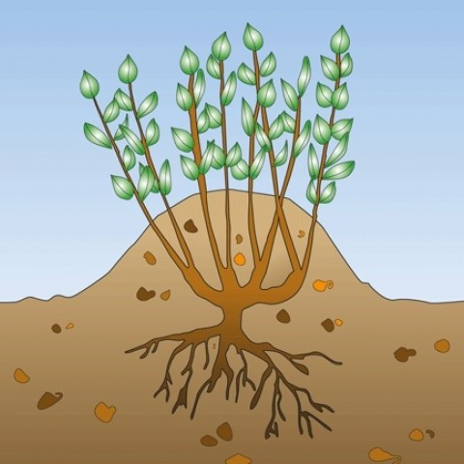
Marcottage en cépée

Slide 18
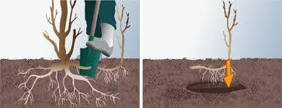
3. Le Drageonnage:

Slide 19
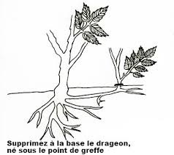
Le drageonnage est une technique de multiplication végétative spécifique aux plantes émettant des rejets ou drageons en périphérie de la plante mère.

Slide 20
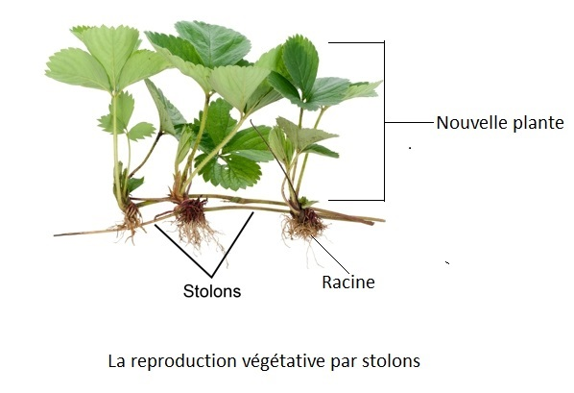
4. Les stolons : Sont des organes de multiplication végétative : une tige aérienne rampante ou arquée (lorsqu'elle est souterraine

Slide 21
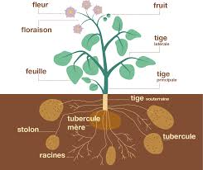
5.Les tubercules: Racines sous terraines (stolon ou rhizome)

Slide 22
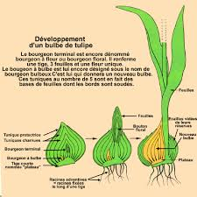
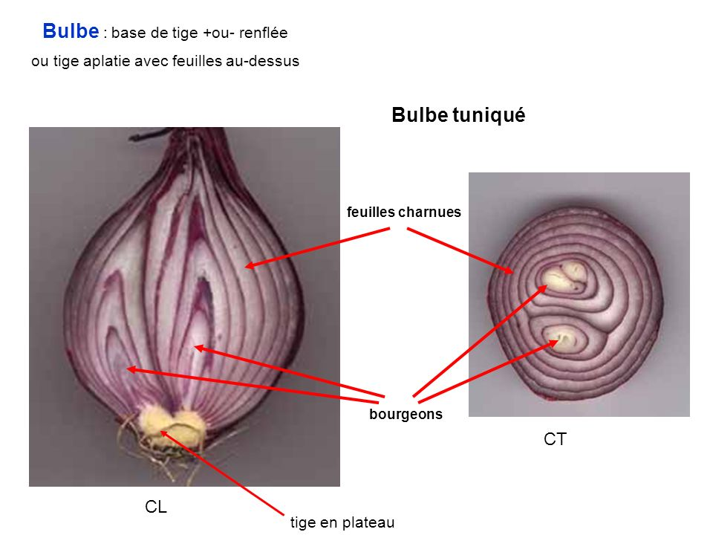
6. Les Bulbes et le bulbilles: Les bulbes sont des tiges souterraines qui résultent après tubérisation de feuilles ou de graines de feuilles et qui servent comme organe de stockage par la plante en état de dormance.

Slide 23
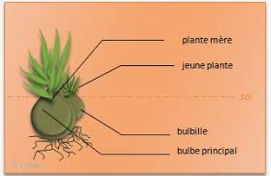
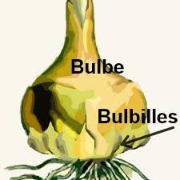
Les bulbilles sont des organes de multiplications végétatives tubérisés et correspondent à des racines aériennes et portent à leur extrémités des bourgeons

Slide 24
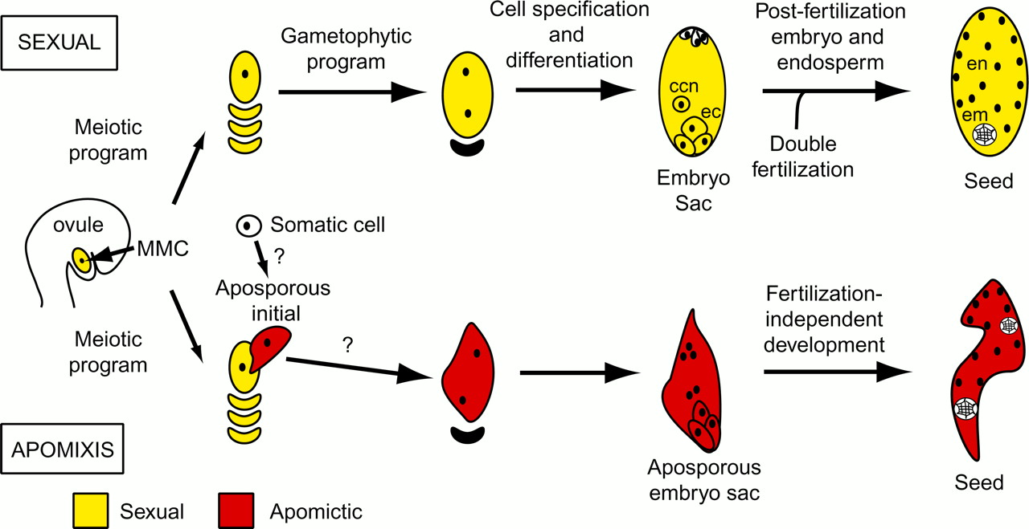
Apomixie, Agamospermie, Polyembryonie
l'apomixie ou apogamie, est une forme de reproduction multiplication asexuée, sans fécondation ni méiose, qui fait intervenir la graine sans qu'il y ait union entre gamètes mâles et femelles

Slide 25
L’Agamospermie: est une formation de graine sans passé par le cycle sexuel normal de la plante. C’est une forme d’apomixie qui correspond à une reproduction asexuée. C’est un mode de reproduction qui existe chez les Bubiles

Slide 26
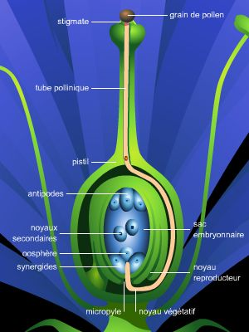
La Polyembryonie = plusieurs embryons dans une graine (un issu du croisement des gamètes mâles et femelles, l'autre d'origine "nucellaire" strictement identique au pied mère) Donc en principe dans l'ensemble les plus costauds très fidèle à la mère et même ceux issus du croisement des gamètes en principe hybrides

Slide 27
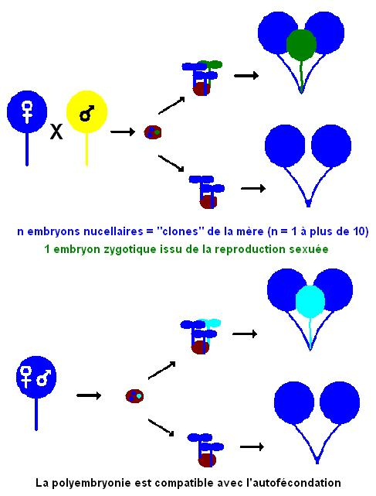

Slide 28
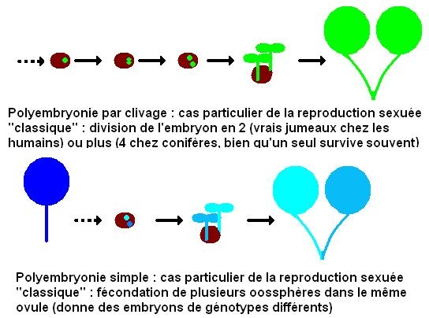

Slide 29
Intérêt pour l’agronomie et les plantes ornementales, Intérêt pour l’expérimentation scientifique
L’utilisation de ces différents phénomènes de reproduction végétatif est une porte ouverte sur l’amélioration par le biais de la sélection

Slide 30
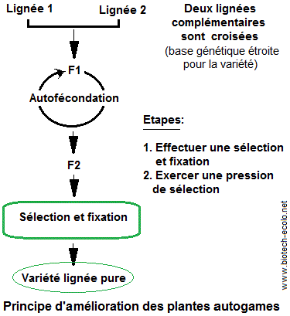

Slide 32
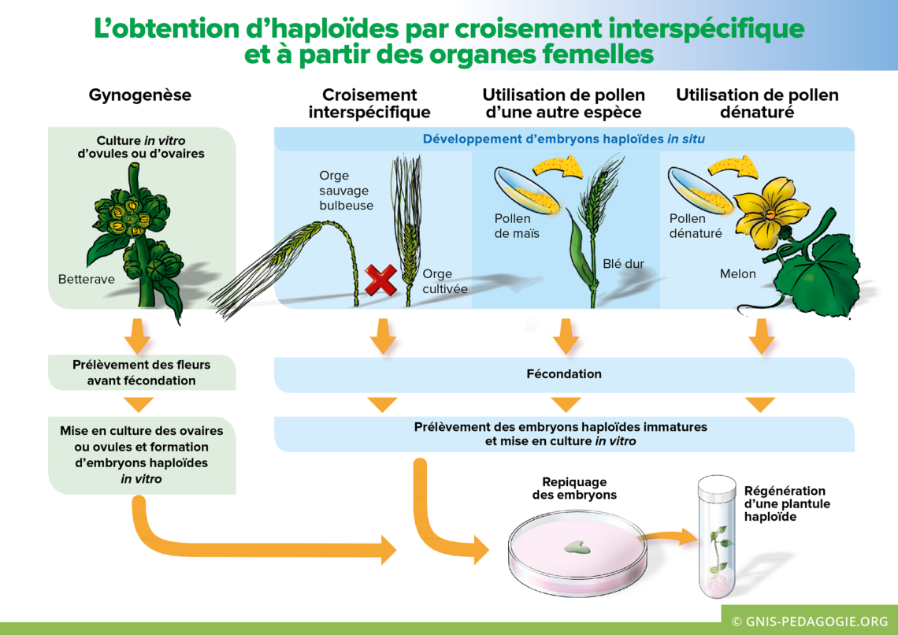

Slide 34
https://www.youtube.com/watch?v=eOxJ7PKTQSA

